Slide 1

6. 다각형
『수학』 118~119쪽, 『수학 익힘』 81쪽
그림
상황
동시
선수
학습
이번 시간에 배울 내용 알아보기
단원 도입
1차시
우리 주변에서 어떤 모양의 도형을 찾을 수 있을까요?

Slide 2
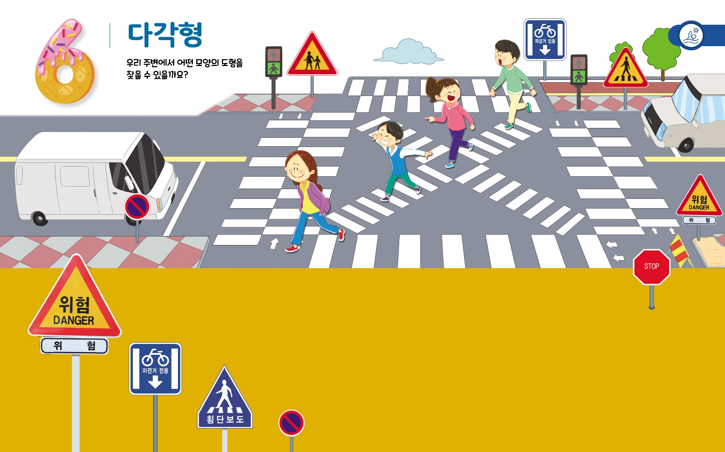
그림
상황
동시
선수
학습
그림 속 상황을 살펴봅시다.

Slide 4
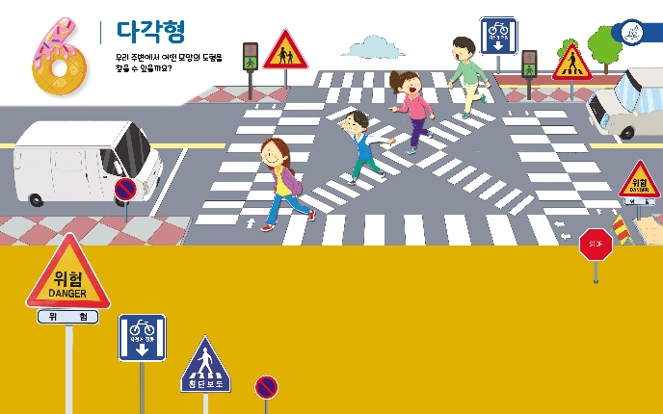

그림
상황
동시
선수
학습
교통 표지판에서 볼 수 있는 도형은 무엇이 있을까요?
삼각형, 사각형, 원을 볼 수 있습니다.
처음 보는 도형도 있습니다.
교통 표지판의 모양에 따라서 어떻게 분류할 수 있을까요?
선분으로만 된 것과 곡선으로만 된 것으로 분류할 수 있습니다.
선분과 곡선이 같이 있는 것으로 분류할 수 있습니다.

Slide 5
그림
상황
동시
선수
학습
우리 주변에서(도로, 교실, 집 등) 어떤 모양의 도형을 찾을 수 있을까요?
칠판, 책상, 책에서 사각형을 볼 수 있습니다.
시계, 어항, 그릇에서 원을 볼 수 있습니다.
부채, 피자 조각에서 선분과 곡선으로 이루어진 도형을 볼 수 있습니다.

Slide 6

그림
상황
선수
학습
동시
동시를 읽어 보세요.
고마운 표지판
도로를 지키는 교통 표지판
말하지 않아도 알 수 있는 표지판
엄마랑 아이랑 함께 서 있는
삼각형 표지판은 “어린이를 보호해 주세요.”라는 뜻
파란 바탕에 자전거가 그려진
사각형 표지판은 “자전거만 다니세요.”라는 뜻
사람이 건너는 횡단보도 표지판은
“횡단보도가 있으니 조심히 운전하세요.”라는 뜻
글자를 몰라도 알 수 있는 표지판
어른 아이 누구나 안전하게 다니라고 만든
고마운 표지판

Slide 7
그림
상황
선수
학습
동시
동시는 무엇을 보고 지었나요?
교통 표지판을 보고 지었습니다.
동시를 읽고 느낀 점을 이야기해 보세요.
교통 표지판의 뜻을 알 수 있어서 좋습니다.
동시에 있는 교통 표지판을 찾아보게 됩니다.

Slide 8
그림
상황
선수
학습
동시
무엇을 배울 것 같은지 이야기해 보세요.
교통 표지판의 뜻을 배울 것 같습니다.
교통 표지판의 모양을 배울 것 같습니다.
주변에서 볼 수 있는 모양을 배울 것 같습니다.

Slide 9
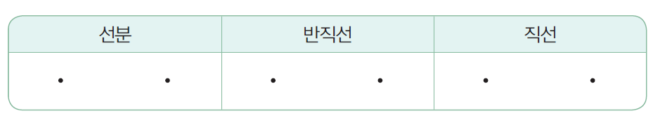
그림
상황
동시
선수
학습
1
도형을 알맞게 그려 보세요.
또는

Slide 10
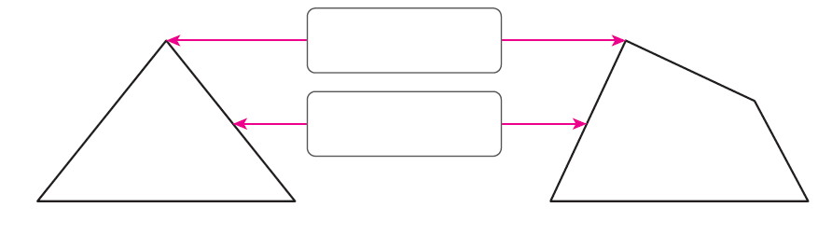
그림
상황
동시
선수
학습
2
안에 알맞은 말을 써넣으세요.
꼭짓점
변

Slide 11
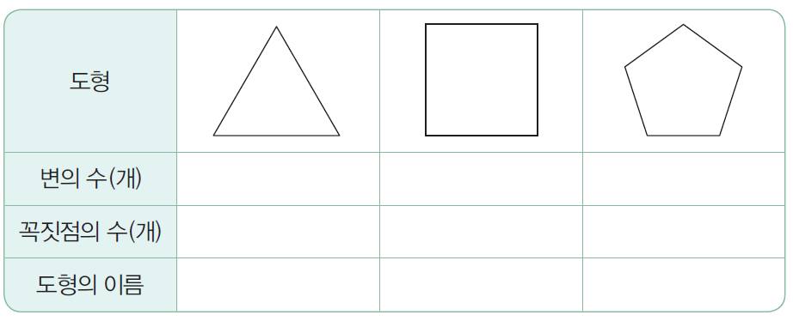
그림
상황
동시
선수
학습
3
도형을 보고 빈칸에 알맞은 수나 말을 써넣으세요.
3
4
5
3
4
5
삼각형
사각형
오각형

Slide 12
다음 시간에 배울 내용 알아보기
다각형을 알아볼까요
2~3
차시

